Slide 1
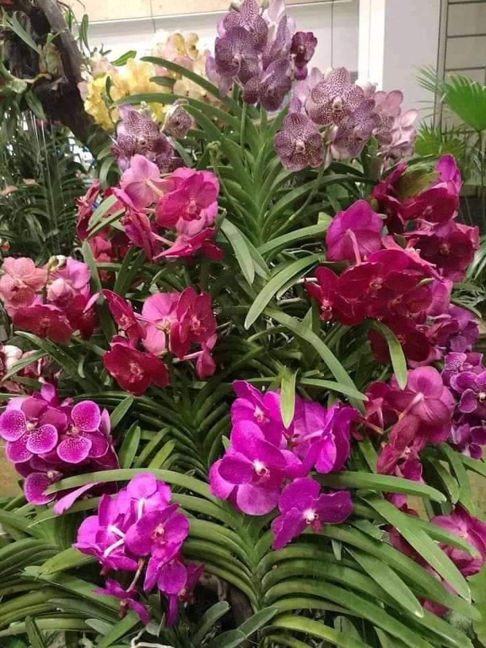

Slide 2
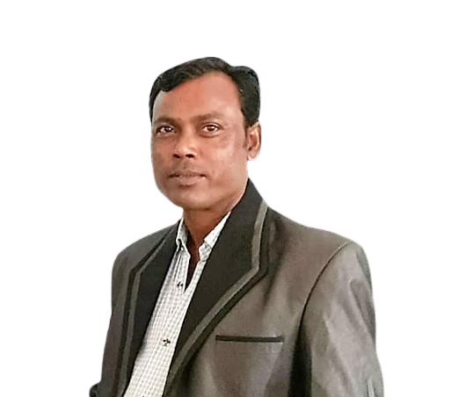
পরিচিতি
রমজান আলী
সহকারি শিক্ষক
মাঝেরগাঁও সরকারি প্রাথমিক বিদ্যালয়
কোম্পানীগিঞ্জ,সিলেট।
শ্রেণি-চতুর্থ ,
বিষয়-প্রাথমিক বিজ্ঞান।
বিষয়বস্তু-জীবনের নিরাপত্তা এবং প্রাথমিক চিকিৎসা।
পাঠ্যাংশ- আমাদের জীবনে দুর্ঘটনা।

Slide 3
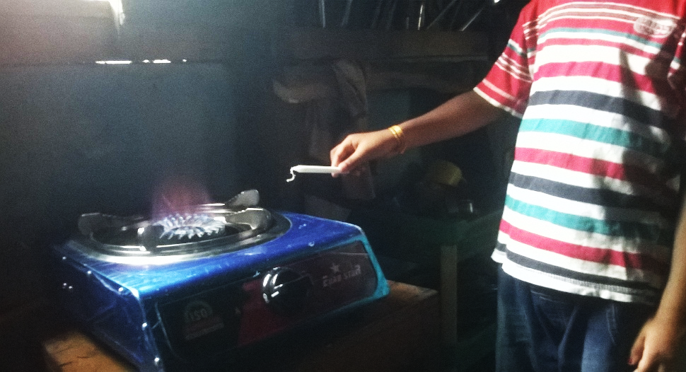
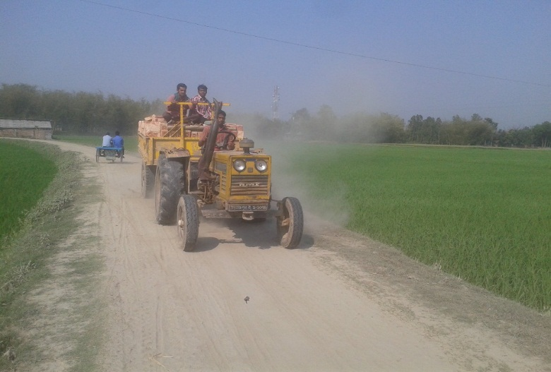
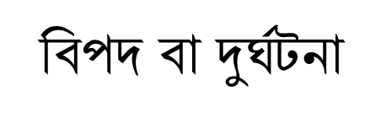
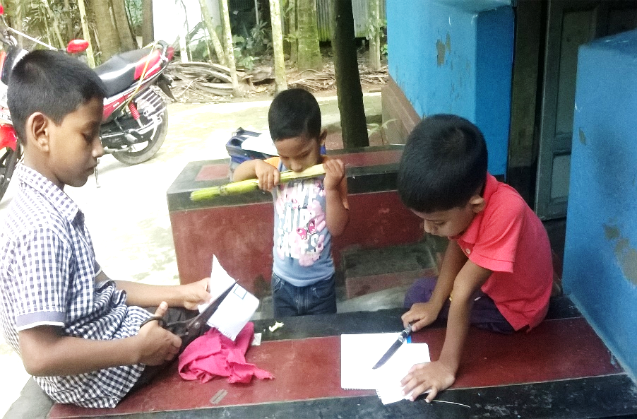
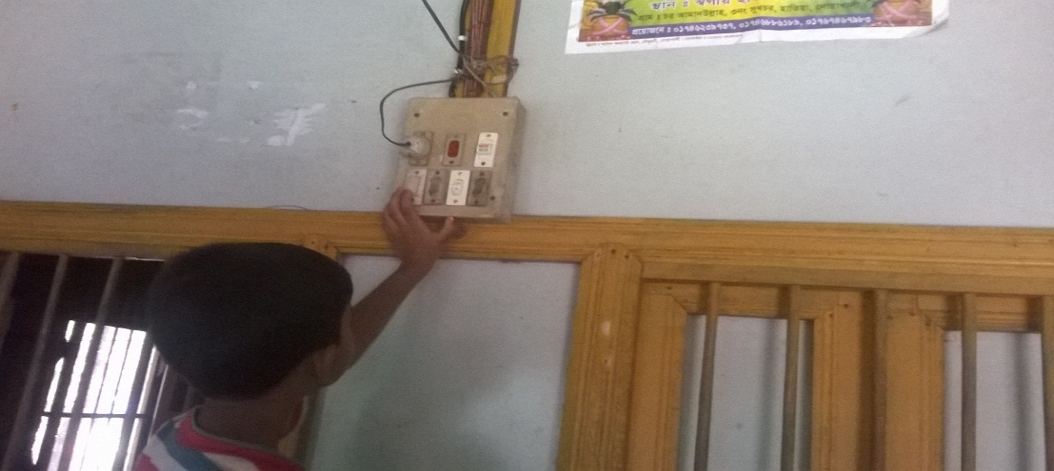
উপস্থাপন

Slide 6
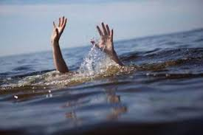
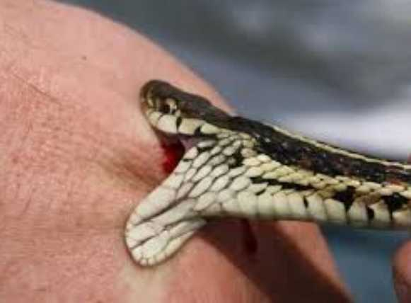
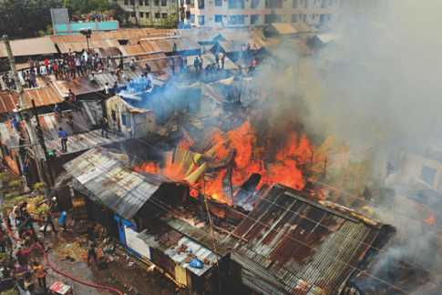
দেখ ও বলঃ

Slide 7
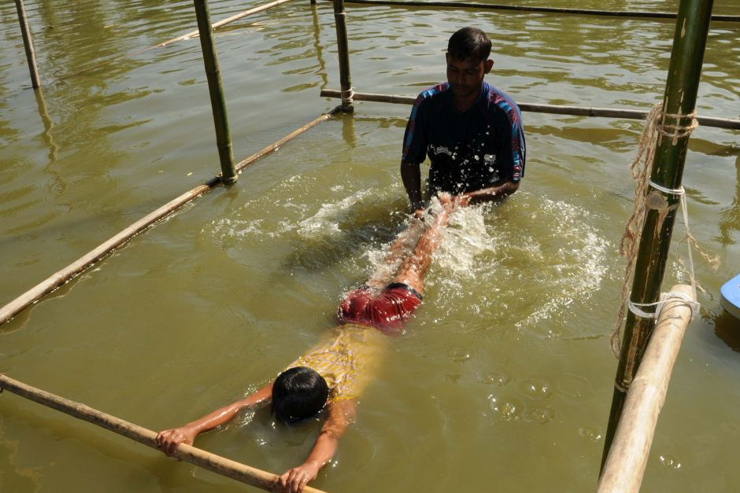
পানিতে ডোবা

Slide 8
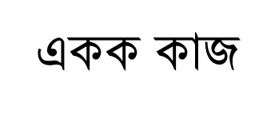

Slide 9
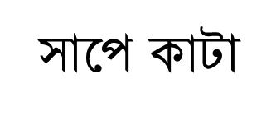
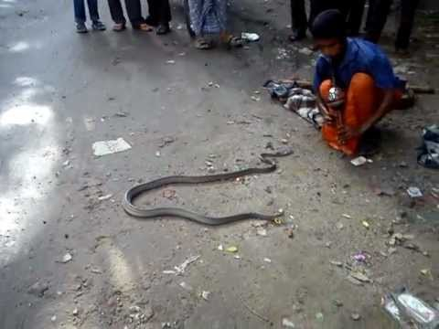
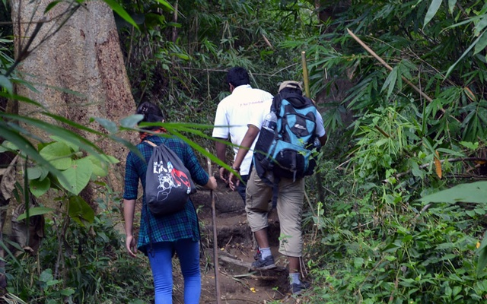
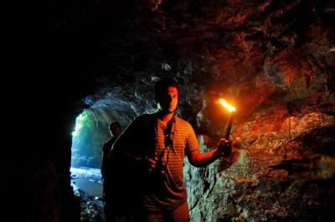
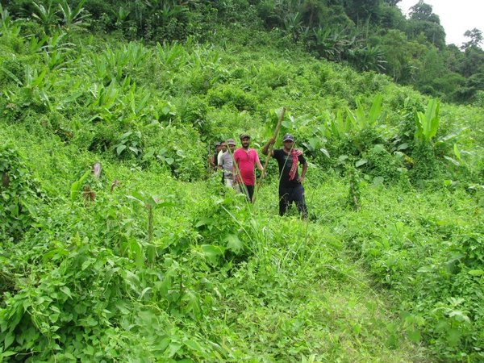

Slide 10
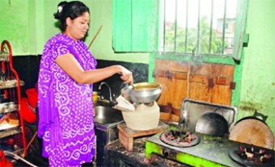
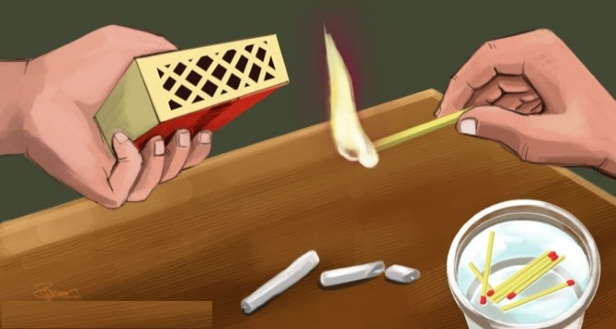
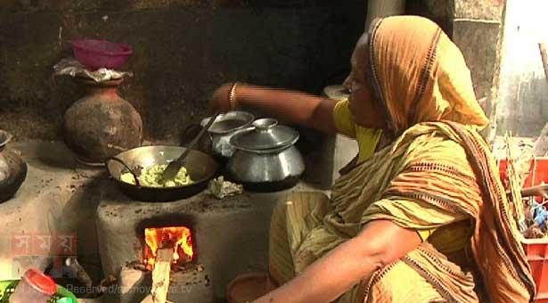
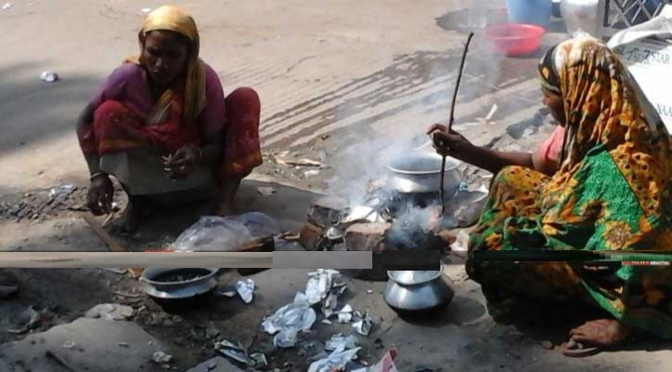

Slide 11
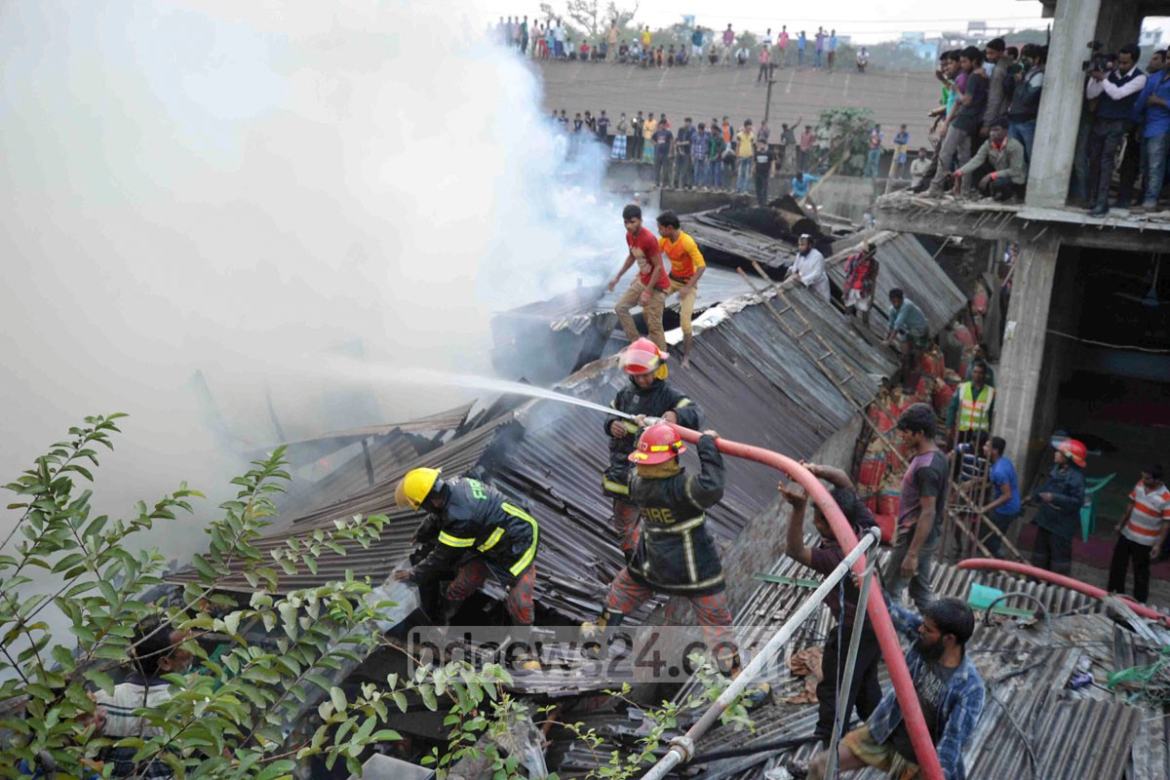

Slide 12
জোড়ায় কাজ
নীচের ছকটি পূরণ করঃ
বিভিন্ন ধরনের দুর্ঘটনা | কীভাবে প্রতিরোধ করা যায়

Slide 13
এসো জেনে নিইঃ
বিষয়বস্তু ও সার সংক্ষেপ

Slide 14
দলগত কাজ
‘আত্ম সচেতনতার মাধ্যমেই অনেক
দুর্ঘটনা প্রতিরোধ করা সম্ভব’-ব্যাখ্যা কর।

Slide 15
মূল্যায়ন
সঠিক উত্তর টি বল।
১।।

Slide 16
বাড়ির কাজ
তোমার জীবনে ঘটেছে কিংবা তুমি দেখেছ এমন একটি দুর্ঘটনার বর্ণনা । কীভাবে তা প্রতিরোধ করা যায় লেখ আনবে।

Slide 17
ধন্যবাদ সবাইকে
ভালো থেকো ।

